Slide 1
Algoritmi i strukture podataka
Prof. dr. sc. Damir Kalpić
Prof. dr. sc. Vedran Mornar
Prof. dr. sc. Krešimir Fertalj
Doc. dr. sc. Gordan Gledec
Dr. sc. Zvonimir Vanjak
Mr. sc. Boris Milašinović
Ivica Botički, dipl. ing.
Zaštićeno licencom http://creativecommons.org/licenses/by-nc-sa/2.5/hr/

Slide 2





Creative Commons
slobodno smijete:
  dijeliti — umnožavati, distribuirati i javnosti priopćavati djelo
  remiksirati — prerađivati djelo
pod sljedećim uvjetima:
  imenovanje. Morate priznati i označiti autorstvo djela na način kako je specificirao autor ili davatelj licence (ali ne način koji bi sugerirao da Vi ili Vaše korištenje njegova djela imate njegovu izravnu podršku).
  nekomercijalno. Ovo djelo ne smijete koristiti u komercijalne svrhe.
  dijeli pod istim uvjetima. Ako ovo djelo izmijenite, preoblikujete ili stvarate koristeći ga, preradu možete distribuirati samo pod licencom koja je ista ili slična ovoj.
U slučaju daljnjeg korištenja ili distribuiranja morate drugima jasno dati do znanja licencne uvjete ovog djela. Najbolji način da to učinite je linkom na ovu internetsku stranicu.
Od svakog od gornjih uvjeta moguće je odstupiti, ako dobijete dopuštenje nositelja autorskog prava.
Ništa u ovoj licenci ne narušava ili ograničava autorova moralna prava.
Tekst licencije preuzet je s http://creativecommons.org/.
Algoritmi i strukture podataka, FER, 2007/08.
<number> / 42

Slide 3
Rekurzija

Slide 4
Osnovna ideja rekurzije
procedura poziva samu sebe
  mora postojati završetak!
Zašto se dug napravljen kreditnom karticom ne može platiti istom kreditnom karticom?
rekurzivni programi su kraći, ali je izvođenje programa dulje
  neki jezici (npr. stare verzije jezika FORTRAN) ne podržavaju rekurziju
za pohranjivanje rezultata i povratak iz rekurzije koristi se struktura podataka stog
rekurzija:
ako nije jasno što je to, vidi: rekurzija
rekurzija:
vidi: rekurzija
Algoritmi i strukture podataka, FER, 2007/08.
<number> / 42

Slide 5
Elementarna rekurzija i sistemski stog
main
f
f’
f’’
f’’’
...
f(1);
...
void f(int i)
{
int v;
f(i+1);
return;
}
void f(int i)
{
int v;
f(i+1);
return;
}
void f(int i)
{
int v;
f(i+1);
return;
}
void f(int i)
{
int v;
f(i+1);
return;
}
 ElementarnaRekurzija
v
pov.adr.
4
v
v
pov.adr.
pov.adr.
3
3
v
v
v
pov.adr.
pov.adr.
pov.adr.
2
2
2
v
v
v
v
pov.adr.
pov.adr.
pov.adr.
pov.adr.
1
1
1
1
Algoritmi i strukture podataka, FER, 2007/08.
<number> / 42

Slide 6
Izračunavanje faktorijela
jedan od jednostavnih rekurzivnih algoritama jest izračunavanje n! za n >= 0
  0! = 1
  1! = 1
  n! = n* (n-1)!
primjer: 4!
  k = fakt (4);
  = 4 * fakt (3);
  = 3 * fakt (2);
  = 2 * fakt (1);
  = 1
  int fakt(int n){
  if (n <= 1) {
  return 1;
  } else {
  return n * fakt(n-1);
  }
  }
Algoritmi i strukture podataka, FER, 2007/08.
<number> / 42

Slide 7
Izračuvananje faktorijela
main
fakt
fakt’
fakt’’
...
i=fakt(3);
...
int fakt(int n){
if (n <= 1) {
return 1;
} else {
return
n * fakt(n-1);
}
}
int fakt(int n){
if (n <= 1) {
return 1;
} else {
return
n * fakt(n-1);
}
}
int fakt(int n){
if (n <= 1) {
return 1;
} else {
return
n * fakt(n-1);
}
}
6
1
2
 Faktorijeli
1
2
2
3
3
3
Algoritmi i strukture podataka, FER, 2007/08.
<number> / 42

Slide 8
Zadaci za vježbu
Napisati funkciju koja prima dva cjelobrojna argumenta x i y i vraća preko imena vrijednost x^{y}.
   PotencijaRekurzijom
Poziv funkcije:
  k = pot(2,5);
  = 2*pot(2,4)
  = 2*pot(2,3)
  = 2*pot(2,2)
  = 2*pot(2,1)
  = 2*pot(2,0)
  = 1
Algoritmi i strukture podataka, FER, 2007/08.
<number> / 42

Slide 9
Sadržaj stoga
pot(2,5) | pot(2,4) | pot(2,3) | pot(2,2) | pot(2,1) | pot(2,0) | return 1 | return 2*1 | return 2*2 | return 2*4 | return 2*8 | return 2*16
 |  |  |  |  | (2,0) | 1
 |  |  |  | (2,1) | (2,1) | (2,1) | 2
 |  |  | (2,2) | (2,2) | (2,2) | (2,2) | (2,2) | 4
 |  | (2,3) | (2,3) | (2,3) | (2,3) | (2,3) | (2,3) | (2,3) | 8
 | (2,4) | (2,4) | (2,4) | (2,4) | (2,4) | (2,4) | (2,4) | (2,4) | (2,4) | 16
(2,5) | (2,5) | (2,5) | (2,5) | (2,5) | (2,5) | (2,5) | (2,5) | (2,5) | (2,5) | (2,5) | 32
Algoritmi i strukture podataka, FER, 2007/08.
<number> / 42

Slide 10
Zadaci za vježbu
Što bi se dogodilo kada bi bila izostavljena linija:
if (y <= 0) return 1;
  funkcija bi samu sebe pozivala beskonačno puta i nikada ne bi vratila neku vrijednost u glavni program
  u gornjem primjeru dogodilo bi se ovo:
  pot(2,5);
  = 2*pot(2,4)
  = 2*pot(2,3)
  = 2*pot(2,2)
  = 2*pot(2,1)
  = 2*pot(2,0)
  = 2*pot(2,-1)
  = 2*pot(2,-2)
  = 2*pot(2,-3)
  ...
Algoritmi i strukture podataka, FER, 2007/08.
<number> / 42

Slide 11
Zadaci za vježbu
Rješenje bez rekurzije:
Napisati funkcije koja ispisuju sve brojeve do ili od n na razne načine
 RekurzivniIspisRedom
Napisati rekurzivnu funkciju koja računa n-ti član aritmetičkog niza
 AritmetickiNiz
  int pot(long x, long y) {
  int retval = 1;
  int i;
  for (i = 0; i < y; i++) retval *= x;
  return retval;
  }
Algoritmi i strukture podataka, FER, 2007/08.
<number> / 42

Slide 12
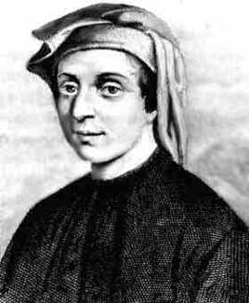
Leonardo Pisano Fibonacci
rođen: 1170 (vjerojatno) Pisa
umro: 1250 (vjerojatno) Pisa
godine 1202. Liber abaci :
  uvođenje hindu-arapskih brojeva
  simultane linearne jednadžbe
  trgovački matematički problemi
  izračun profita
  preračunavanje valuta
Algoritmi i strukture podataka, FER, 2007/08.
<number> / 42

Slide 13
Arapski brojevi
ne poklapaju se s našim “arapskim” brojevima
najveće dostignuće – uvođenje nule i težinskih mjesta
٠ 0 Sifer
١ 1 Wahid
٢ 2 Ithinin
٣ 3 Thalatha
٤ 4 Arba'a
٥ 5 Kamisa
٦ 6 Sita
٧ 7 Saba'a
٨ 8 Thamania
٩ 9 Tisa'a
١ ٠ 10 Ashara
Algoritmi i strukture podataka, FER, 2007/08.
<number> / 42

Slide 14
Fibonaccijevi brojevi
1, 1, 2, 3, 5, 8, 13, 21, 34,... (koji je sljedeći?)
  F₀=F₁=1
  F_{i}=F_{i-2}+F_{i-1}; i>1
  program je vrlo kratak i potpuno odgovara matematičkoj definiciji
    učinkovitost je vrlo niska
  int F(int n) {
  if (n <= 1)
  return 1;
  else
  return F(n-2) + F(n-1);
  }
Algoritmi i strukture podataka, FER, 2007/08.
<number> / 42

Slide 15
Fibonaccijevi brojevi – izvođenje programa
25
F(6)
  F(0) se izračunava 5 puta
  F(1) se izračunava 8 puta
  F(2) se izračunava 5 puta
  F(3) se izračunava 3 puta
  F(4) se izračunava 2 puta
  F(5) se izračunava 1 puta
  F(6) se izračunava 1 puta
  Ukupno : 25
13
9
24
F(5)
F(4)
5
8
3
8
14
23
F(2)
F(3)
F(3)
F(4)
2
3
3
5
1
2
4
7
10
13
17
22
F(0)
F(1)
F(1)
F(2)
F(1)
F(2)
F(2)
F(3)
1
1
1
2
1
2
2
3
5
6
11
12
15
16
18
21
F(0)
F(1)
F(0)
F(1)
F(0)
F(1)
F(1)
F(2)
1
1
1
1
1
1
1
2
19
20
 Fibonacci
F(0)
F(1)
1
1
Algoritmi i strukture podataka, FER, 2007/08.
<number> / 42

Slide 16
Najveća zajednička mjera
jedan od najstarijih algoritama je Euklidov postupak za pronalaženje najveće zajedničke mjere (nzm) dva nenegativna cijela broja:
  ako je b = 0
  nzm = a
  inače
  nzm = najveća zajednička mjera od b i
  ostatka dijeljenja a sa b
 Euklid
Algoritmi i strukture podataka, FER, 2007/08.
<number> / 42

Slide 17
Najveća zajednička mjera – primjer i funkcija
primjer:
  nzm(22,8) = nzm(8,6) = nzm(6,2) = nzm(2,0) = 2
  nzm(21,13) = nzm(13,8) = nzm(8,5) = nzm(5,3) = nzm(3,2) = nzm(2,1) = nzm(1,0) = 1
  nzm (21,0) = 21
  nzm (0,21) = nzm (21,0) = 21
rekurzivna funkcija:
  int nzm (int a, int b) {
  if(b == 0) return a;
  return nzm (b, a % b);
  }
Algoritmi i strukture podataka, FER, 2007/08.
<number> / 42

Slide 18
Traženje člana polja
Rekurzivni postupak za traženje indeksa prvog člana jednodimenzionalnog polja od n članova koji ima vrijednost x. Ako takvoga nema, rezultat je -1.
  pretraživanje počinje pozivom funkcije trazi(A, x, n, 0).
 Rekurzija
  int trazi (tip A[], tip x, int n, int i) {
  if(i >= n) return -1;
  if(A[i] == x) return i;
  return trazi (A, x, n, i+1);
  }
Algoritmi i strukture podataka, FER, 2007/08.
<number> / 42

Slide 19
Pretraživanje s ograničavačem
pretraživanje je brže ako se prethodno u polje prošireno za jedan član stavi tzv. ograničivač (sentinel) A[n] = x;
  poziv:
    tip i;
    A[n] = x;
    if ((i = trazi1 (A, x, 0)) == n) ...
  int trazi1 (tip A[], tip x, int i){
  if(A[i] == x) return i;
  return trazi1 (A, x, i+1)
  }
Algoritmi i strukture podataka, FER, 2007/08.
<number> / 42

Slide 20
Traženje najvećeg člana polja
određivanje indeksa najvećeg člana u polju od n članova
  int maxclan (int A[], int i, int n) {
  int imax;
  if (i >= n-1) return n-1;
  imax = maxclan (A, i + 1, n);
  if (A[i] > A[imax]) return i;
  return imax;
  }
 Rekurzija
Algoritmi i strukture podataka, FER, 2007/08.
<number> / 42

Slide 21
Traženje najvećeg člana polja
određivanje najvećeg člana u polju od n članova
Zašto je ova izvedba neučinkovita?
#define maxof(a,b) ((a) > (b) ? (a) : (b))
int maxclan2 (int A[], int i, int n) {
if (i >= n-1) return A[i];
else return maxof(A[i], maxclan2 (A, i + 1, n));
}
 Rekurzija
Algoritmi i strukture podataka, FER, 2007/08.
<number> / 42

Slide 22
Karakteristike rekurzije
osnovni slučajevi
  uvijek moraju postojati osnovni slučajevi koji se rješavaju bez rekurzije
napredovanje
  za slučajeve koji se rješavaju rekurzivno, svaki sljedeći rekurzivni poziv mora se približiti osnovnim slučajevima
pravilo projektiranja
  podrazumijeva se da svaki rekurzivni poziv funkcionira
pravilo neponavljanja
  ne valja dopustiti da se isti problem rješava odvojenim rekurzivnim pozivima
  to rezultira umnažanjem posla, vidi npr. Fibonaccijeve brojeve
Algoritmi i strukture podataka, FER, 2007/08.
<number> / 42

Slide 23
Primjer pogreške
za vrijednost n = 1 rekurzivni poziv je opet s argumentom 1
  nema napredovanja prema osnovnom slučaju
program ne radi niti za druge vrijednosti argumenta:
  npr. za n = 4, rekurzivno se poziva los s argumentom 4/3 +1 = 2, zatim 2/3 +1 = 1 i dalje stalno 1/3 +1 = 1
  int los (int n) {
  if (n == 0) return 0;
  return los (n / 3 + 1) + n - 1;
  }
Algoritmi i strukture podataka, FER, 2007/08.
<number> / 42

Slide 24
Rekurzija
Zadaci za vježbu

Slide 25
Kamate
Zadana suma novaca oročena je u banci na zadani broj godina uz zadanu godišnju kamatnu stopu. Napisati program koji računa dobivenu sumu nakon isteka oročenja.
 Kamate
Algoritmi i strukture podataka, FER, 2007/08.
<number> / 42

Slide 26
Premetaljka
premetaljka (anagram)– riječ u kojoj su permutirana sva slova
  anagrami od PAS: PAS, PSA, APS, ASP, SAP, SPA
  za riječ od n različitih slova ima n! mogućih permutacija
kako to postići:
  uvijek se premeće n-1 slova s desne strane
  kao prvo slovo treba rotirati svih n slova, pri čemu se sva slova pomiču za jedno mjesto ulijevo, osim prvog, koje odlazi na krajnje desno mjesto
  ovi koraci se ponavljaju n puta
rotiranjem slova postiže se da svako slovo može biti početno
  dok je izabrano slovo početno, sva ostala slova se premeću
osnovni slučaj: treba premetnuti jedno slovo
 Premetaljka
Algoritmi i strukture podataka, FER, 2007/08.
<number> / 42

Slide 27
Obrtaljka
Napišite program koji će rekurzivno provjeriti je li zadana riječ ili rečenica obrtaljka (palindrom). U ulaznom nizu podataka zanemarite razmak i sve znakove interpunkcije.
  primjeri:
    UDOVICA BACI VODU
    ON VIDI DIVNO
    U RIMU UMIRU
    ANA NABRA PAR BANANA
  uputa: ako u palindromu izbacite prvo i posljednje slovo, preostali tekst također mora biti obrtaljka
 Obrtaljka
Algoritmi i strukture podataka, FER, 2007/08.
<number> / 42

Slide 28
Hanojski tornjevi
Postoje štapovi I (izvor), O (odredište), P (pomoćni). Na prvom štapu (I) ima n diskova različite veličine postavljenih tako da veći nikad ne dolazi iznad manjeg. Uz minimalni broj operacija preselite sve diskove na O, jedan po jedan. Disk se smije postaviti ili na prazan štap ili tako da je manji disk na većem.
algoritam rješenja:
  ignorirati donji (najveći) disk i riješiti problem za n-1 disk, ali sa štapa I na štap P koristeći O kao pomoćni
  sada se najveći disk nalazi na I, a ostalih n-1 na P
  preseliti najveći disk sa I na O
  preseliti n-1 disk sa P na O koristeći I kao pomoćni (problem je već riješen za n-1 disk)
 Hanoi
Algoritmi i strukture podataka, FER, 2007/08.
<number> / 42

Slide 29
Osam kraljica
Napisati funkciju koja će pronaći položaj 8 kraljica na šahovskoj ploči, tako da se one međusobno ne napadaju.
algoritam rješenja:
  promatramo stupce na šahovskoj ploči od prvog prema zadnjem
  u svaki postavljamo jednu kraljicu
  promatramo ploču u situaciji kada je već postavljeno i kraljica (u i različitih stupaca) koje se međusobno ne napadaju
  želimo postaviti i + 1 kraljicu tako da ona ne napada niti jednu od već postavljenih kraljica i da se ostale kraljice mogu postaviti uz uvjet nenapadanja
napomena:
  postoje 92 različita rješenja
 Kraljice
Algoritmi i strukture podataka, FER, 2007/08.
<number> / 42

Slide 30
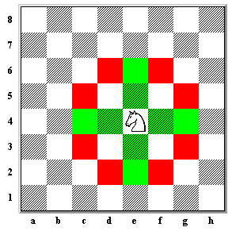
Obilazak šahovske ploče konjem (Knight’s Tour)
Napišite program koji će ispisati put konja na šahovskoj ploči, tako da na svako polje stane samo jednom. Put konja započnite u gornjem lijevom polju (A8).
  konj se kreće u obliku slova L, na slici su crvenom bojom označena polja na koja se konj smije pomaknuti s trenutnog položaja
  ima nekoliko milijardi rješenja
  122 milijuna su zatvorena putanja
 Konj
Algoritmi i strukture podataka, FER, 2007/08.
<number> / 42

Slide 31
Rekurzija
Složenost pri rekurziji

Slide 32
Primjer za različite složenosti istog problema (M.A. Weiss) – 1
Zadano je polje cijelih brojeva A₀, A₂,…,A_{n-1}. Brojevi mogu biti i negativni. Potrebno je pronaći najveću vrijednost sume niza brojeva. Pretpostavit će se da je najveća suma 0 ako su svi brojevi negativni.
MaxPodSumaNiza3 O(n³)
  Ispituju se svi mogući podnizovi. U vanjskoj varira se prvi član podniza od nultog do zadnjeg. U srednjoj petlji varira se zadnji član podniza od prvog člana do zadnjega člana polja. U unutrašnjoj petlji varira se duljina niza od prvog člana do zadnjeg člana.
  Sve 3 petlje se za najgori slučaj obavljaju n puta. Zbog toga je apriorna složenost O(n³) .
 RazneSlozenosti
Algoritmi i strukture podataka, FER, 2007/08.
<number> / 42

Slide 33
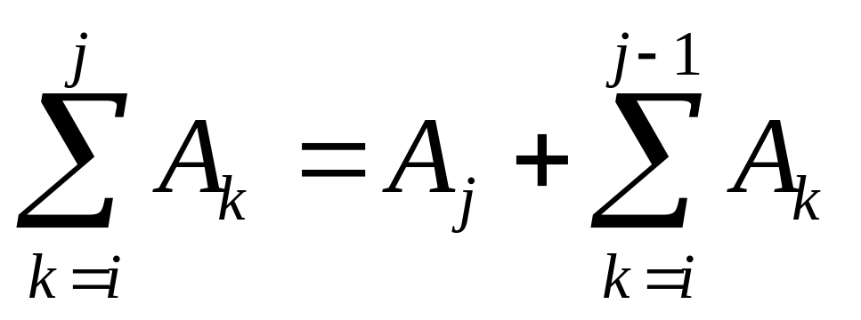
Primjer za različite složenosti istog problema – 2
MaxPodSumaNiza2 O(n²)
  ako uočimo da vrijedi:
  složenost se može reducirati uklanjanjem jedne petlje
 RazneSlozenosti
Algoritmi i strukture podataka, FER, 2007/08.
<number> / 42

Slide 34
Primjer za različite složenosti istog problema – 3
MaxPodSuma O(nlog₂n)
  relativno složeni rekurzivni postupak
  kad ne bi bilo i boljeg (linearnog) rješenja, ovo bi bio dobar primjer snage rekurzije i postupka podijeli-pa-vladaj (divide-and-conquer).
  Ako se ulazno polje podijeli približno po sredini, rješenje može biti takvo da je maksimalna suma u lijevom dijelu polja, ili je u desnom dijelu polja ili prolazi kroz oba dijela. Prva dva slučaja mogu biti riješena rekurzivno. Zadnji slučaj se može realizirati tako da se nađe najveća suma u lijevom dijelu koja uključuje njegov zadnji član i najveća suma u desnom dijelu koja uključuje njegov prvi član. Te se dvije sume zbroje i uspoređuju s one prve dvije.
Algoritmi i strukture podataka, FER, 2007/08.
<number> / 42

Slide 35
Primjer za različite složenosti istog problema – 4
Najveća lijeva suma je od članova 0 do 2 i iznosi 6. Najveća desna suma je od članova 5 do 6 i iznosi 8. Najveća lijeva suma koja uključuje zadnji član na lijevo je od 0 do 3 člana i iznosi 4, a desno od 4 do 6 člana i iznosi 7. Ukupno to daje sumu 11 koja je onda i najveća.
  pozivni program za početne rubove zadaje 0 i n-1
Lijevi dio
Desni dio
4
-3
5
-2
-1
2
6
-2
0
1
2
3
4
5
6
7
Algoritmi i strukture podataka, FER, 2007/08.
<number> / 42

Slide 36
Primjer za različite složenosti istog problema – 5
Programski kôd je relativno složen, ali daje za red veličine bolje rezultate od prethodnoga. Znači da kraći kôd ne implicira i bolji kôd!
Ako bi n bio potencija od 2 intuitivno se vidi da će sukcesivnih raspolavljanja biti log₂ n. To će se detaljnije dokazivati kasnije kod binarnih stabala. Budući da kroz postupak prolazi n podataka, imamo O(n log₂n) .
Općenito se može reći da je trajanje algoritma O(log₂n) ako u vremenu O(1) podijeli veličinu problema (obično ga raspolovi).
Ako u pojedinom koraku reducira problem za 1, onda je njegovo trajanje O(n) .
Algoritmi i strukture podataka, FER, 2007/08.
<number> / 42

Slide 37
Primjer za različite složenosti istog problema – 6
MaxPodSumaNiza1 O(n)
  zbrajaju svi članovi polja redom, a pamti se ona suma koja je u cijelom tijeku tog postupka bila najveća
Algoritmi i strukture podataka, FER, 2007/08.
<number> / 42

Slide 38
Analiza a posteriori
Primjer: izračunati mod sortiranog cjelobrojnog polja, tj. odrediti član polja koji se najčešće pojavljuje i prebrojati njegovu učestalost.
   ModPolja
  mode0 izravno rješavanje
  rmode0 rekurzivni postupak
  rmode1 rekurzivni postupak transformiran u iterativni
Sva tri postupka imaju vrijeme izvođenja Θ (n). Koji je najbolji?
Algoritmi i strukture podataka, FER, 2007/08.
<number> / 42

Slide 39
rmode0
Zamislimo da je u polju od n članova a[0:n-1] izračunat mod i učestalost f za prvih n-1 članova polja. Pod kojim uvjetima zadnji član polja može promijeniti mod? Ako je a[n-1] != a[n-2] niti mod niti učestalost se ne mijenjaju. Ako jest jednak, kako razlikovati između 3 moguća slučaja:
  a) nađen je novi mod
  b) mod je isti, ali se povećava učestalost f
  c) nema promjene ni moda niti učestalosti
odgovor ovisi o tome je li a[n-1] == a[n-1 - f]
  ako jest, onda ima n-1 - (n-1 - f) +1 = f + 1 pojavljivanja vrijednosti koje je u a[n-1]. To znači da je ta vrijednost sigurno ili novi mod ili stari mod s uvećanom učestalošću f.
Algoritmi i strukture podataka, FER, 2007/08.
<number> / 42

Slide 40
Zadaci za vježbu
primjeri rekurzivnih poziva funkcije
   PrimjeriRekurzije
Algoritmi i strukture podataka, FER, 2007/08.
<number> / 42

Slide 41
Zadaci za vježbu
Napisati program za računanje binomnog koeficijenta koristeći izraz:
  a) BINOM(n, m) = n!/(m!(n-m)!)
  b) BINOM(n, m) = BINOM(n-1, m) + BINOM(n-1, m-1);
  BINOM(n, 0) = BINOM(n, n) = 1
   BinomniKoeficijenti
Napisati funkciju koja će na zaslon ispisati prvih n redaka Pascalovog trokuta. Kolika je apriorna složenost?
   BinomniKoeficijenti
   PascalovTrokutRekurzija
Algoritmi i strukture podataka, FER, 2007/08.
<number> / 42

Slide 42
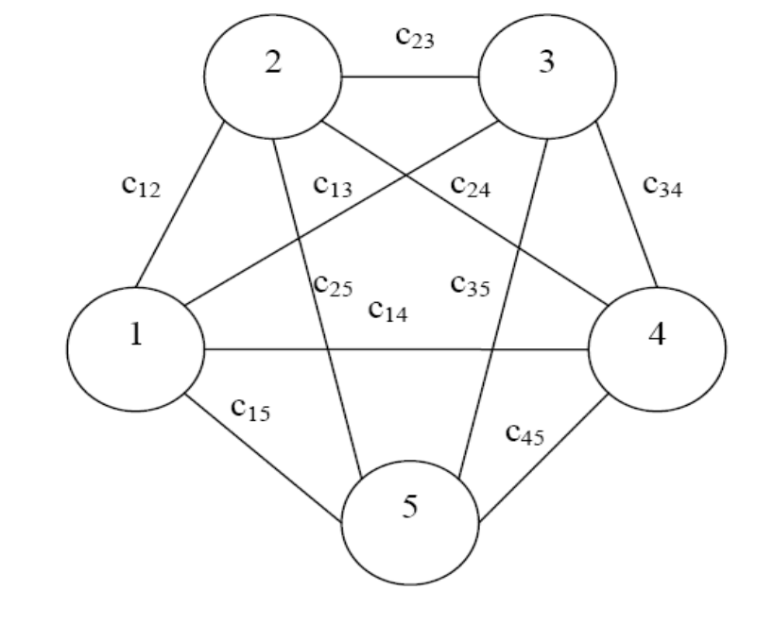
Problem trgovačkog putnika
Problem trgovačkog putnika (TSP; Travelling Salesman Problem): zadan je skup od n gradova G i cijene c_{ij} putovanja iz grada i u grad j. Potrebno je, krenuvši iz zadanog grada, obići sve gradove točno jednom, tako da ukupni trošak puta bude najmanji.
  c_{ij} = c_{ji}
  TSP(G_{i}, G) = min (c_{ij} + TSP (G_{j}, G \ G_{j}))
  ^{j}
  TSP(G_{i}, {Gj}) = c_{ij}
  _{Složenost: O(n!), ~(n!/2)}
   TSP
Algoritmi i strukture podataka, FER, 2007/08.
<number> / 42

